Slide 1
MODELO DE LENGUAJE

Slide 2
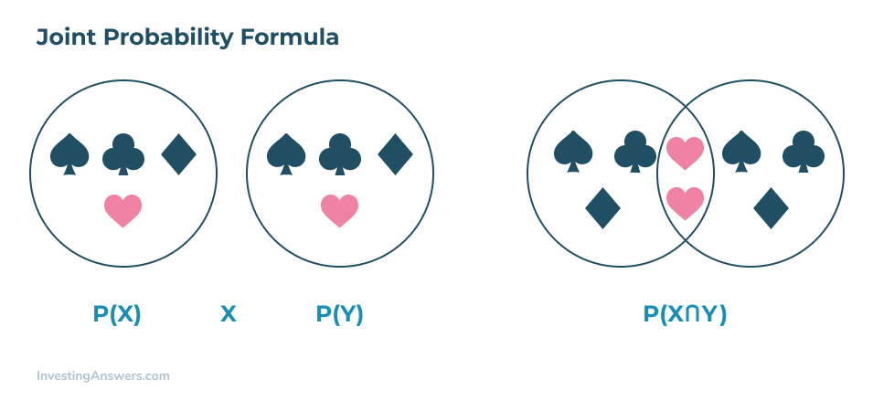
probabilidad
Para medir la probabilidad conjunta, ambos sucesos deben ocurrir al mismo tiempo y deben ser independientes entre sí.
Esto significa que el resultado de un suceso no puede afectar al impacto del resultado del otro suceso.

Slide 3

Digamos que queremos calcular la probabilidad conjunta de un lanzamiento de moneda en el que podemos obtener águila (suceso X) seguida de una sol (suceso Y).
En este caso, la probabilidad del suceso X es del 50% y la probabilidad del suceso Y también es del 50%. Ahora podemos introducir los números en la fórmula:
P(X , Y) = 0,5 x 0,5 = 0,25

Slide 4
¿Qué ocurre en el lenguaje?
El objetivo del modelado estadístico del lenguaje, es aprender la función de probabilidad conjunta de las secuencias de palabras de una lengua
Palabras como variables aleatorias discretas
frase= “Today is wednesday”
X=Today
Y=is
Z=wednesday
P(X , Y , Z) = P(X) x P(Y) x P(Z)

Slide 5
Modelo estadístico del lenguaje
Un modelo estadístico del lenguaje puede ser representado por la probabilidad condicional de la siguiente palabra dado todas las anteriores.
Es decir para una palabra Wt es la t-ava palabra de la secuencia Wi = (Wi, Wi+1,… , Wj)
Una de las ventajas al construir un modelo estadístico de lenguajes es el orden de las palabras, y que las palabras contiguas son más dependientes entre ellas.

Slide 6
n-gramas
Los modelos de n-gramas calculan probabilidades condicionales para la siguiente palabra, a partir de su contexto, es decir, de las anteriores n-1 palabras:
Bigrama
trigrama

Slide 7
Estos modelos usan un corpus de entrenamiento y se puede obtener una probabilidad conjunta para una frase de longitud n.
Pero que pasa para las frases compuestas que no se encuentran o no se ven el en entrenamiento, no se le puede asignar una probabilidad nula puesto que se pueden generar en otros corpus.

Slide 8
LEnguaje
Por ejemplo, si se quiere modelar la distribución conjunta de 10 palabras consecutivas en un lenguaje natural con un vocabulario V de tamaño 100.000, hay potencialmente 100000¹⁰ -1 = 10⁵⁰ -1 parámetros libres.
Una secuencia de palabras con la que se va a probar el modelo, es probable que sea diferente de todas las secuencias de palabras vistas durante el entrenamiento.
Los enfoques tradicionales, pero muy exitosos, basados en n-gramas obtienen la generalización concatenando secuencias muy cortas y superpuestas vistas en el conjunto de entrenamiento.

Slide 9
Modelos vectoriales

Slide 10
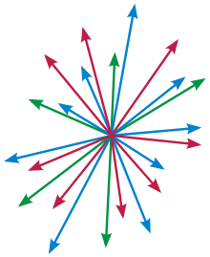
El vector de características representa diferentes aspectos de la palabra: cada palabra se asocia a un punto en un espacio vectorial.
Un espacio vectorial es una estructura matemática creada a partir de un conjunto no vacío con una operación suma interna al conjunto y una operación producto externa entre dicho conjunto y un cuerpo, cumpliendo una serie de propiedades o requisitos iniciales.
A los elementos de un espacio vectorial se les llamará vectores y a los elementos del cuerpo se les llamará escalares.

Slide 11
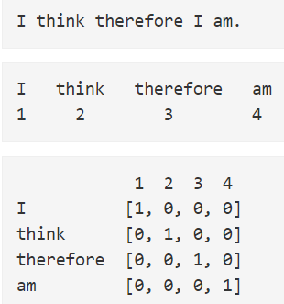
Vectores
Considerar otros enfoques que puedan superar el problema de ordenamiento semántico inherente asociado con la numeración.
Codificaremos el número en un vector binario (vector de 0 y 1) de tamaño | V | donde V es el vocabulario de palabras en un texto dado. Este vector tendrá ceros en todas partes excepto en el índice correspondiente al número que le asignamos a la palabra donde pondremos 1.

Slide 12
1. asociar a cada palabra del vocabulario un vector de características de la palabra distribuida (un vector de valor real en R^{m}),
2. expresar la función de probabilidad conjunta de las secuencias de palabras en términos de los vectores de características de estas palabras en la secuencia, y
3. aprender simultáneamente los vectores de características de las palabras y los parámetros de esa función de probabilidad

Slide 13
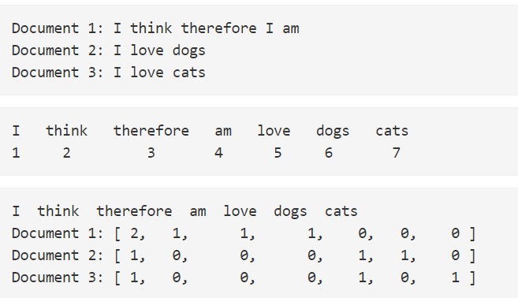
Una representación que codifique fragmentos de texto (también conocidos como documentos) en lugar de palabras individuales en vectores basados ​​en sus palabras constituyentes.
Asignamos a cada palabra un número único, pero en lugar de representar palabras con estos números, los usamos y las frecuencias de palabras correspondientes para construir una representación útil para un documento dado.

Slide 14
El tamaño de nuestros nuevos vectores de documentos todavía está determinado por el tamaño del vocabulario y esto significa el problema de alta dimensionalidad.
El problema de palabras que no están en el vocabulario.
El orden en las oraciones puede cambiar sustancialmente el significado, por lo que tratar las oraciones como una mera colección de palabras sin orden ni contexto da como resultado que documentos como “El perro comió comida” y “La comida comió perro” se representen con el mismo vector.

Slide 15
La razón por la que el enfoque de la bolsa de palabras carecía de contexto era porque trataba las palabras como unidades atómicas independientes.
El contexto, por otro lado, normalmente no se puede determinar a partir de una palabra, sino que surge en presencia de secuencias de palabras.
Entonces nuestro vocabulario consistirá en n-gramas y, como antes, asignaremos un número único a cada elemento de vocabulario y representaremos los documentos con vectores que codifican las frecuencias de los elementos presentes en el documento.

Slide 16
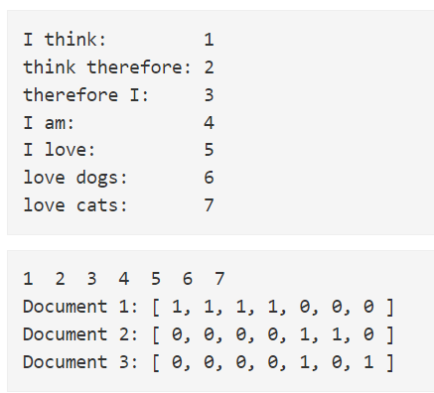
Si dividimos cada documento en trozos de 2 palabras contiguas (es decir, 2 gramas o bigrama), obtenemos el siguiente vocabulario:
Representación vectorial:

Slide 17
TF-idf
Representación de texto y la vectorización de palabras.
En lugar de asignar números arbitrarios, queremos asociar cada palabra del documento con algún tipo de puntuación de importancia o relevancia y representar el documento con un vector de estas puntuaciones.
Término frecuencia (TF)
Se usa el logaritmo de la frecuencia inversa y la razón de esto es penalizar valores significativamente grandes que obtendríamos para términos extremadamente raros, como palabras mal escritas.

Slide 18
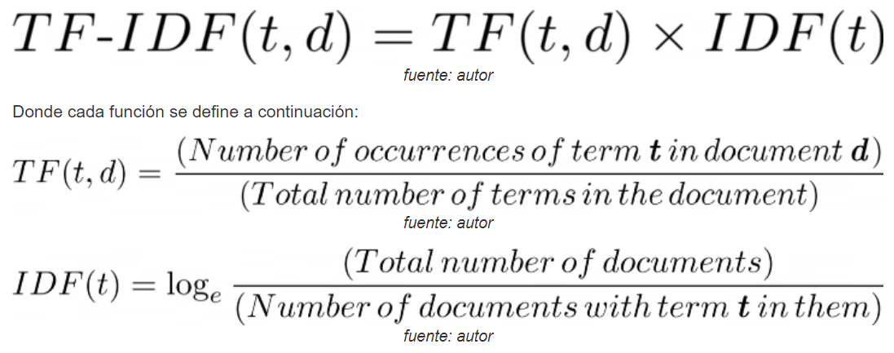

Slide 19
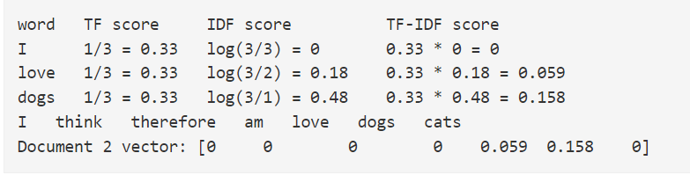
I love cats

Slide 20
contexto
Palabras son semánticamente similares
Hombre – mujer REY - Hombre + Mujer -> Reina
Niño-hombre
El contexto juega un papel fundamental en la determinación de la similitud semántica.
Vectores resultantes serían mucho más representativos de sus palabras.
¿cómo se nos ocurren estos vectores?

Slide 21
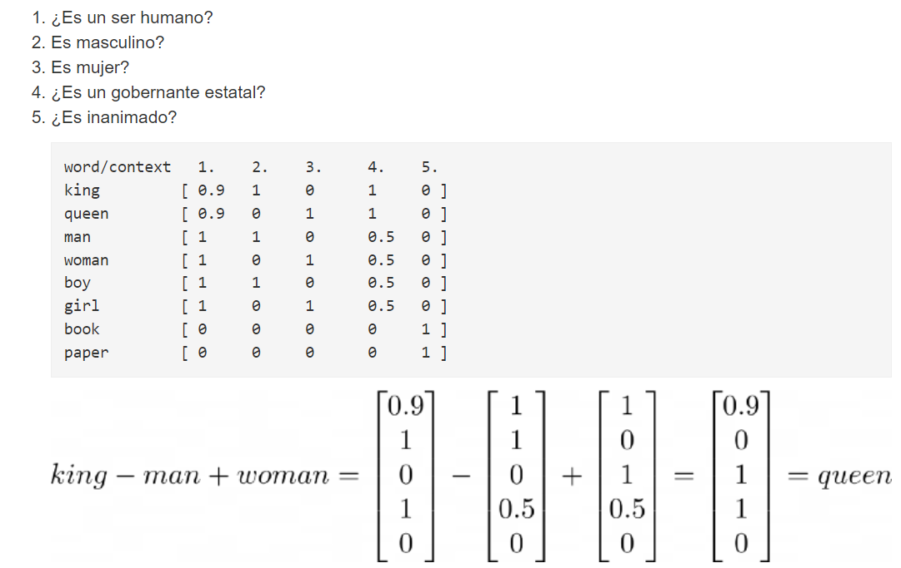
incrustaciones de palabras

Slide 22
Los vectores de características asociados a cada palabra se aprenden, pero podrían inicializarse utilizando un conocimiento previo de las características semánticas.
En primer lugar, no tiene en cuenta los contextos más alejados de 1 o 2 palabras, en segundo lugar, no tiene en cuenta la "similitud" entre las palabras.
En el modelo propuesto, se generalizará así porque se espera que las palabras "similares" tengan un vector de características similar, y como la función de probabilidad es una función suave de estos valores de características, un pequeño cambio en las características inducirá un pequeño cambio en la probabilidad.

Slide 23
Por lo tanto, la presencia de una sola de las frases anteriores en los datos de entrenamiento aumentará la probabilidad, no sólo de esa frase, sino también de su número combinatorio de "vecinos" en el espacio de las frases (representado por secuencias de vectores de características).

Slide 24
MÉTODOS DE SIMILITUD SEMÁNTICA BASADOS EN EL CONOCIMIENTO
Los métodos de similitud semántica basados en el conocimiento calculan la similitud semántica entre dos términos basados en la información derivada de una o más fuentes de conocimiento subyacentes como bases de datos ontológicas/léxicas, tesauros, diccionarios, etc.
WordNet es una base de datos léxica muy utilizada para los métodos de similitud semántica basados en el conocimiento, que representa más de 100.000 conceptos en inglés. WordNet puede visualizarse como un gráfico, en el que los nodos representan el significado de las palabras (conceptos), y las aristas definen la relación entre las palabras. La estructura de WordNet se basa principalmente en los sinónimos, donde cada palabra tiene diferentes synsets atribuidos a sus diferentes significados. La similitud entre dos palabras depende de la distancia entre ellas.

Slide 25
- Wikcionario es una base de datos léxica de código abierto que abarca aproximadamente 6,2 millones de palabras de 4.000 idiomas diferentes. Cada entrada tiene una página de artículo asociada, y da cuenta de un sentido diferente de cada entrada.
Wikcionario no tiene una relación léxica taxonómica bien establecida dentro de las entradas, a diferencia de WordNet, lo que dificulta su uso en algoritmos de similitud semántica.

Slide 26
Word Embeddings
Word embeddings proporcionan representaciones vectoriales de las palabras en las que estos vectores conservan la relación lingüística subyacente entre las palabras.
Estos vectores se calculan utilizando diferentes enfoques como las redes neuronales, la matriz de co-ocurrencia de palabras o las representaciones en términos del contexto en el que aparece la palabra. Algunas de las incrustaciones pre-entrenadas más utilizadas incluyen: word2vec, GloVe, fastText, BERT

Slide 27
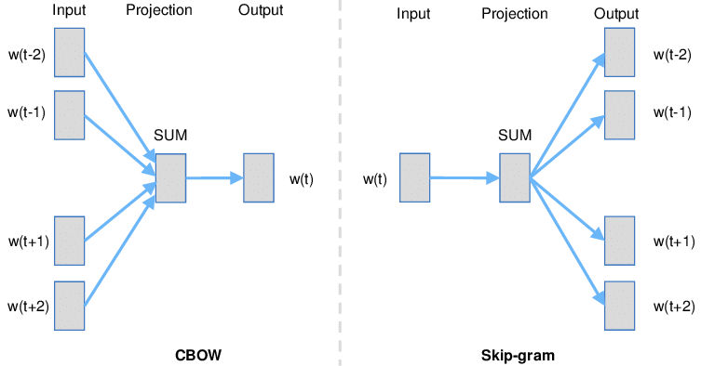
word2vec
Desarrollado desde el conjunto de datos de noticias de Google, que contiene aproximadamente 3 millones de representaciones de vectores de palabras y frases, 𝑤𝑜𝑟𝑑2𝑣𝑒𝑐 es un modelo de red neuronal utilizado para producir representación de imágenes distribuidas de palabras basadas en un corpus subyacente.
Existen dos modelos diferentes de 𝑤𝑜𝑟𝑑2𝑣𝑒𝑐 propuestos: la bolsa continua de palabras (cbow) y el modelo de skip-gram.

Slide 28
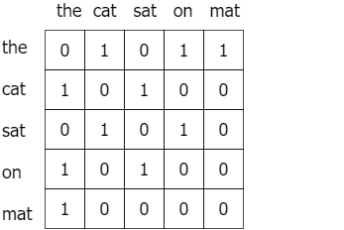
GloVe
Desarrollado por la Universidad de Stanford se basa en una matriz global de palabras de co-ocurrencia formada basada en el corpus.
Estima la similitud basada en el principio de que las palabras similares entre sí se producen juntas.
La matriz de co-ocurrencia se rellena con valores de ocurrencia haciendo un solo pase sobre un gran corpus
El modelo se entrenó con cinco cuerpos diferentes en su mayoría de Wikipedia

Slide 29
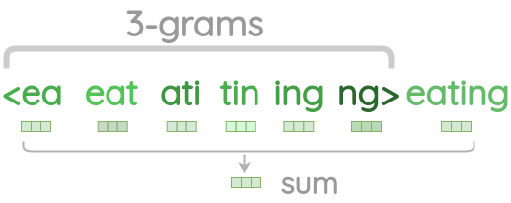
fastText
Facebook AI desarrollaron un modelo de incrustación de palabras que construye vectores de palabras basados en modelos de skip-gram donde cada palabra se representa como una colección de características de N-grams.
Aprende las incrustaciones de palabras como el promedio de sus incrustaciones de características que contabilizan así la estructura morfológica de la palabra

Slide 30
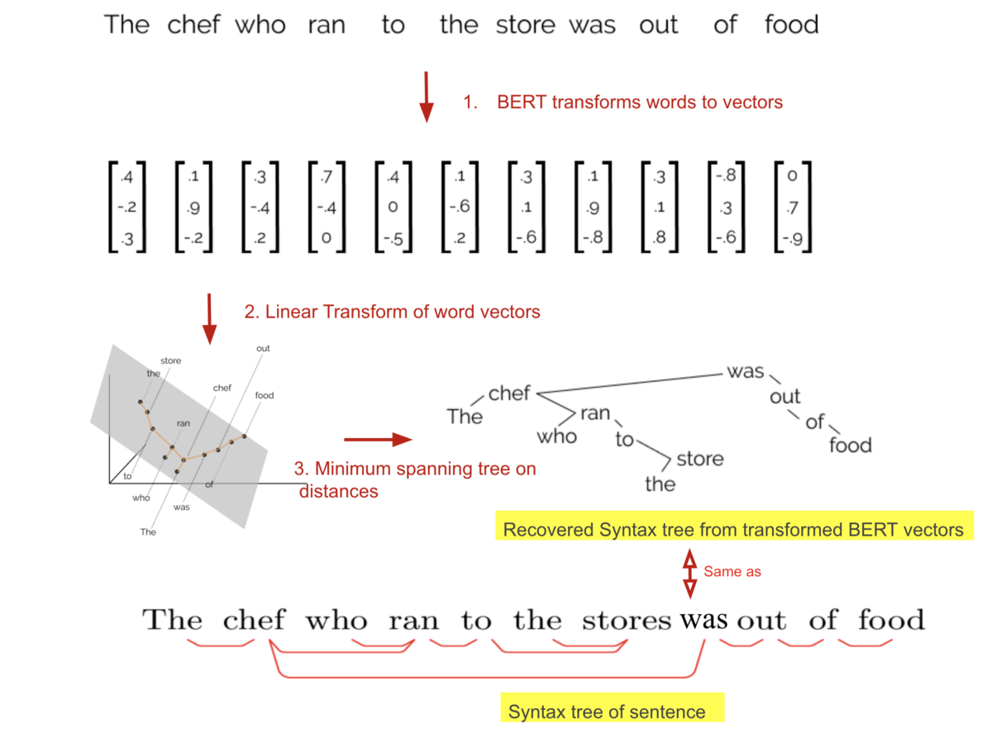
BERT
BERT implica dos procesos importantes, a saber, 'pre-entrenamiento' y 'ajuste fino'. El modelo se realiza mediante el uso de un corpus de casi 3,300 millones de palabras del Corpus y Wikipedia en Inglés.

Slide 31
Uno de los principales desafíos que enfrentan al despliegue los embeddings de palabras para medir la similitud es la deficiencia en la confluencia de significados.
Denota que los embeddings de palabras no atribuyen a los diferentes significados de una palabra, contaminando el espacio semántico con ruido al acercar las palabras irrelevantes entre sí.
Por ejemplo, las palabras ‘finance' y 'River' pueden aparecer en el mismo espacio semántico ya que la palabra ‘bank' tiene dos significados diferentes.

Slide 32
Es fundamental entender que los embeddings de palabras explotan la hipótesis distributiva para la construcción de vectores y dependen de grandes corpus, por lo tanto, se clasifican según los métodos de similitud semántica basados en Corpus.
Sin embargo, los métodos basados en la Deep-neural y la mayoría de los métodos de similitud semántica híbridos utilizan los embeddings de palabras para convertir los datos de texto a vectores de alta dimensión, y la eficiencia de estas integraciones desempeña un papel importante en el desempeño de los métodos de similitud semántica

Slide 33
Tipos de métodos de similitud semántica basados en corpus.
Análisis semántico latente (LSA) : LSA es una de las técnicas basadas en corpus más populares y ampliamente utilizadas para medir la similitud semántica. Se forma una matriz de co-ocurrencia de palabra donde las filas representan las palabras y las columnas representan los párrafos, y las celdas se rellenan con los conteos de palabras.
Esta matriz está formada con un gran corpus, y la reducción de la dimensionalidad se logra mediante una técnica matemática llamada descomposición de valor singular (SVD).

Slide 34
HyperSpace Análogo al lenguaje (HAL) : construye una matriz de co-ocurrencia de palabras que tiene filas y columnas que representan las palabras en el vocabulario y los elementos de la matriz se rellenan con valores de resistencia de asociación.
Los valores de resistencia de la asociación se calculan deslizando una "ventana" del tamaño del cual se pueden variar, sobre el corpus subyacente.
La fuerza de la asociación entre las palabras en la ventana disminuye con el aumento en su distancia de la palabra enfocada. Por ejemplo, en la oración "Esta es una encuesta de varias medidas de similitud semántica", las palabras 'Encuesta' y 'Variedad' tienen un mayor valor de asociación que las palabras 'Encuesta' y 'Medidas'.

Slide 35
Análisis semántico explícito (ESA) : mide la similitud semántica basada en conceptos de Wikipedia. El uso de Wikipedia garantiza que el método propuesto pueda usarse en varios dominios e idiomas.
Dado que Wikipedia se actualiza constantemente, el método es adaptable a los cambios a lo largo del tiempo. Primero, cada concepto en Wikipedia se representa como un vector de atributos de las palabras que se producen en ella, luego se forma un índice invertido, donde cada palabra está vinculada a todos los conceptos con los que está asociado.

Slide 36
Modelos de alineación de palabras: calcula la similitud semántica de las oraciones basadas en su alineación en grandes corpus.
El sistema calcula la similitud semántica entre dos oraciones como una proporción de las palabras de contexto alineadas en las oraciones sobre las palabras totales en ambas oraciones

Slide 37
Latent Dirichlet Allocation ; se utiliza para representar un tema o la idea general detrás de un documento como un vector en lugar de cada palabra en el documento.
Esta técnica se usa ampliamente para las tareas de modelado de temas y tiene la ventaja de la reducción de la dimensionalidad considerando que los temas son significativamente menos que las palabras reales en un documento.

Slide 38
Distancia normalizada de Google : NGD mide la similitud entre dos términos basados en los resultados obtenidos cuando se consultan los términos utilizando el motor de búsqueda de Google.
Se basa en el supuesto de que dos palabras ocurren juntas con más frecuencia en las páginas web si están más relacionadas.

Slide 39
Modelos basados en la dependencia : los enfoques basados en la dependencia averigüe el significado de una palabra o frase dada con los vecinos de la palabra dentro de una ventana determinada. Los modelos basados en la dependencia inicialmente analizan el corpus en función de su distribución utilizando análisis de dependencia inductiva.
Para cada palabra, una "plantilla de contexto sintáctica" se basa en considerar tanto los nodos que preceden y suceden la palabra en el árbol de análisis construido. Por ejemplo, la frase “thinks <término> delicious" podría tener una plantilla de contexto como "pizza, hamburguesa, comida".
La representación de vectores de una palabra se forma agregando cada ventana a través de la ubicación que tiene la palabra en consideración, ya que es la palabra raíz, junto con la frecuencia de la ventana de las palabras que aparecen en todo el corpus.

Slide 40
Modelos de atención de la palabra : En la mayoría de los métodos basados en Corpus, todos los componentes de texto se consideran significativos; Sin embargo, la interpretación humana de la similitud de medición generalmente depende de las palabras clave en un contexto determinado.
Los modelos de atención de la palabra capturan la importancia de las palabras del corpus subyacente antes de calcular la similitud semántica. Las diferentes técnicas como la frecuencia de las palabras, la alineación, la asociación de palabras se utilizan para capturar los pesos de atención del texto en consideración.
Atención Constituyencia Vector árbol (ACV-árbol) propuesto por Le et al. es similar a un árbol de análisis donde una palabra de una oración se realiza la raíz y el resto de la oración se rompe como una frase de sustantivo (NP) y una frase verbal (VP).

Slide 41
Métodos basados en redes neuronales profundas
Los métodos de similitud semántica han explotado los recientes desarrollos en redes neuronales para mejorar el rendimiento.
Las técnicas más utilizadas incluyen redes neuronales convolucionales (CNN), memoria larga a corto plazo (LSTM), memoria bidireccional a corto corto plazo (BI-LSTM) y árbol recursivo (LSTM). Los modelos de red neuronales profundos se basan en base a dos operaciones fundamentales: convolución y agrupación.

Slide 42
La operación de convolución en los datos de texto se puede definir como la suma del producto elemental de un vector de oración y una matriz de peso.
Las operaciones de convolución se utilizan para la extracción de características. Las operaciones de agrupación se utilizan para eliminar las características que tienen un impacto negativo, y solo consideran aquellos valores de características que tienen un impacto considerable en la tarea en cuestión.

Slide 43
Modelos basados en transformadores: Vaswani et al. propuso un modelo de transformador que se basa en mecanismos de atención para capturar las propiedades semánticas de las palabras en los embeddings.
El transformador tiene dos partes 'codificador' y 'decodificador’.
El codificador consiste en capas de mecanismos de atención multi-cabeza seguidos de una red neuronal de avance de alimentación totalmente conectada.
El decodificador es similar al codificador con una capa adicional de atención multi-cabeza que captura los pesos de atención en la salida del codificador.

